Slide 1


Учебное пособие «Синхротронное излучение: от школьной физики к современной науке»
Червонный Михаил Александрович
Профессор кафедры физики и методики обучения физике
Томского государственного педагогического университета

Slide 2

Общая характеристика пособия
Параметр | Описание
Целевая аудитория | Ученики 10–11 классов, студенты 1–2 курсов нефизических специальностей, учителя естественно-научных дисциплин
Объем | 4–6 печатных листов (≈ 96–144 страницы)
Жанр | Научно-популярное учебное пособие с элементами практикума
Принципы | Максимальная простота изложения при сохранении научной строгости; занимательность; качественные цветные иллюстрации; убедительные исторические примеры
Статус | Пособие дополнительного образования (в школьных учебниках физики теме СИ отводится менее половины страницы)

Slide 3
План-проспект
Составлен с учётом всех предоставленных материалов и требований.
Рекомендуемый объём – 4–6 печатных листов (≈ 96–144 страницы).
Авторский коллектив:
Батаев А.А., Зубавичус Я.В., Колесова О.В. (введение),
Аржаник А.Р., Червонный М.А., (§ 2) – школьная физика синхротронов,
Батаев И.А., Рубцов И.А. – специалисты по методам (§ § 3–5),
Батаев А.А., Зубавичус Я.В. (§ 6.) – мегасайенс-проекты и их будущее,
Алтынбаев Е.В., С.Г. Катаев, М.А.Червонный (§ 7) – «Метапредметность».

Slide 4

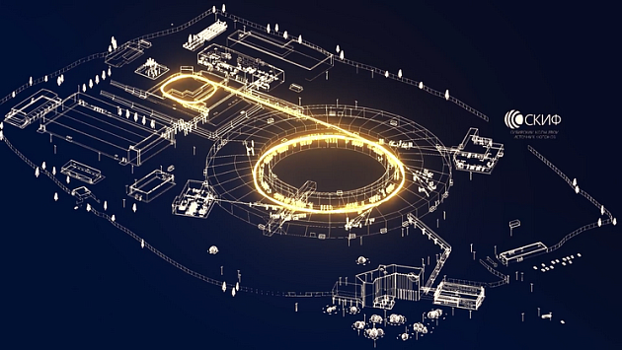
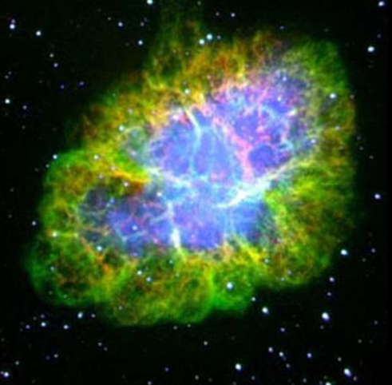
Введение: что такое синхротронное излучение?
- Это свет широчайшего спектрального диапазона: от инфракрасного до жёсткого рентгена.
- Отличается узкой направленностью (луч прожектора), высокой интенсивностью и поляризацией.
Возникает при движении релятивистских электронов в магнитном поле – «магнитотормозное» излучение.
Электрон окружён «шубой» из электрических полей. На повороте дальние «ворсинки» отрываются и превращаются в электромагнитные волны.
ТРАЕКТОРИЯ СИ НА СКИФ
В 1953 г. В СОСТАВЕ КРАБОВИДНОЙ ТУМАННОСТИ ОТКРЫЛИ СИ

Slide 5
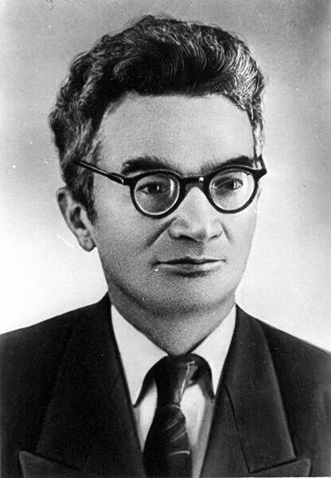
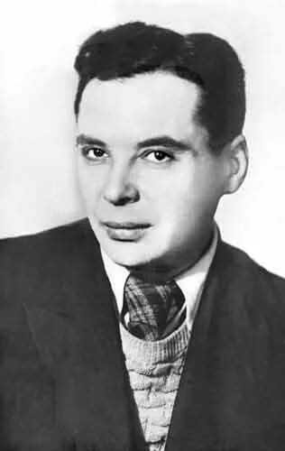
Введение: История открытия
1944 г. – теоретическое предсказание: Д. Д. Иваненко и И.Я. Померанчук показали, что электроны в бетатроне теряют энергию на излучение.
- 24 апреля 1947 года – первое наблюдение: группа учёных (Г.Поллок, Р. Лэнгмюр, Ф.Элдер, А.Гуревич) в лаборатории General Electric увидела свечение из вакуумной камеры синхротрона. Излучение назвали синхротронным – по имени ускорителя, где его впервые зафиксировали.
И.Я. Померанчук
Д.Д. Иваненко

Slide 6
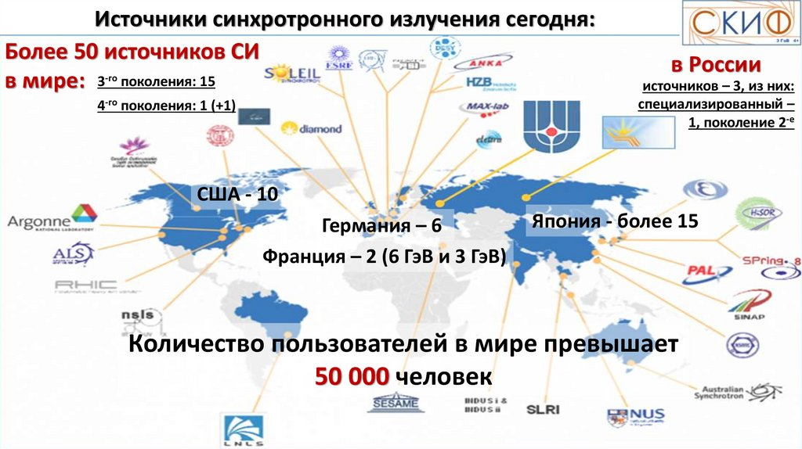
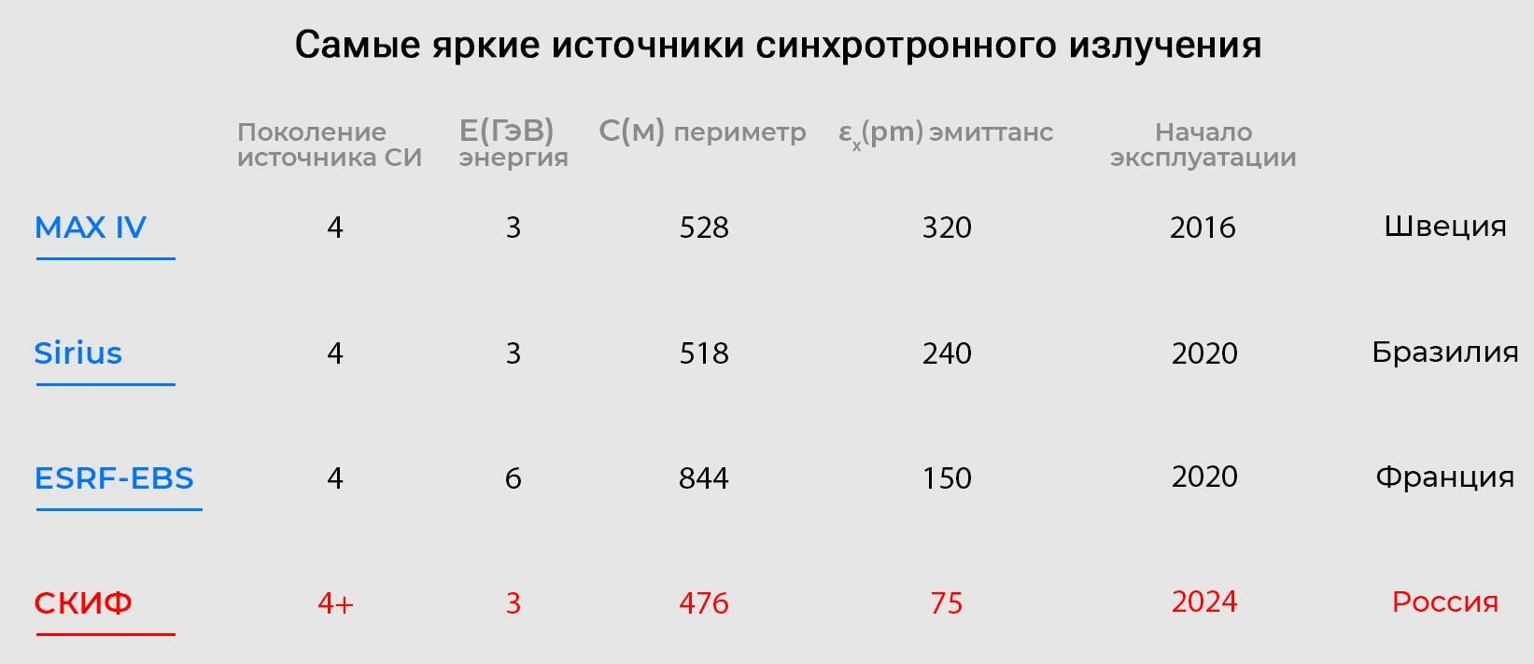
Введение: Поколения источников СИ и место СКИФ
I поколение – неспециализированные коллайдеры (ВЭПП-3, ВЭПП-4).
II поколение – специализированные накопители (КИСИ, CAMD).
III поколение – оптимизированный эмиттанс, ондуляторы (ESRF, DIAMOND).
IV поколение – сверхмалый эмиттанс (MAX IV, Sirius, ESRF-EBS).
СКИФ – источник 4+ поколения:
эмиттанс 75 пм·рад, лучший в мире в классе 3 ГэВ.
Открыт в 2026 году в Кольцово (Новосибирская область).

Slide 7

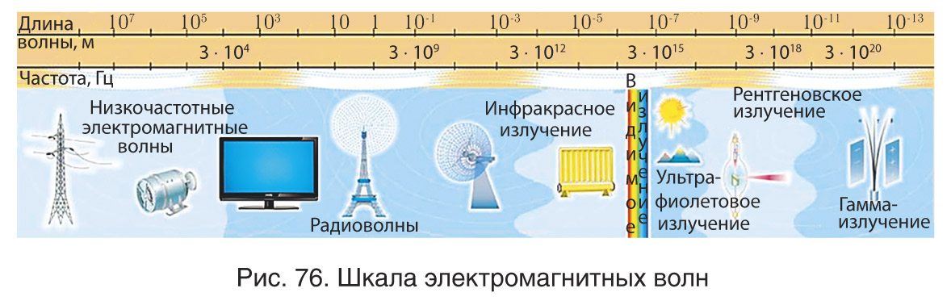
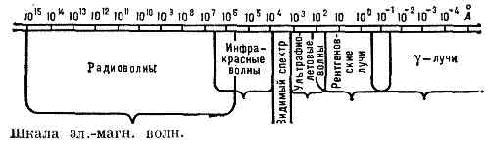
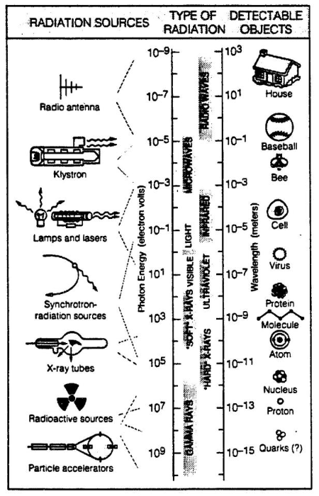
§1. Синхротронное излучение в спектре электромагнитных волн
Место СИ в электромагнитном спектре
- СИ перекрывает диапазон от инфракрасного до жёсткого рентгена .
- В отличие от рентгеновской трубки, даёт непрерывный спектр, который можно точно настраивать.
Уникальные свойства СИ:
- Высокая яркость (в миллиарды раз ярче лабораторных источников).
- Малая расходимость пучка.
- Линейная и круговая поляризация.
- Пикосекундные импульсы – возможность изучать сверхбыстрые процессы.

Slide 8
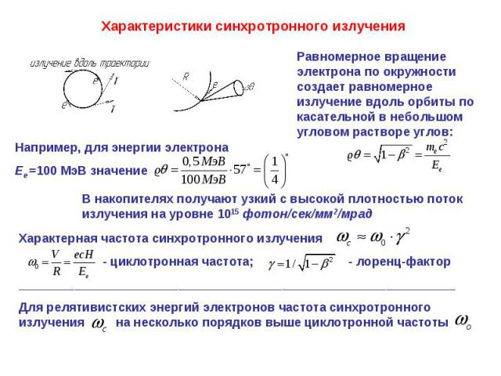
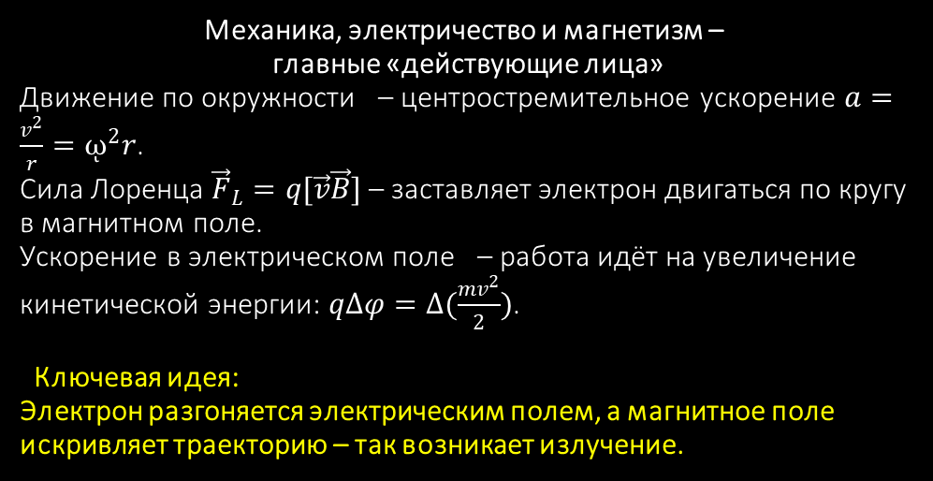
§2. Что нужно знать из школьной физики? Ч.1
Механика, электричество и магнетизм –
главные «действующие лица»
Движение по окружности – центростремительное ускорение $a=\frac{v^{2}}{r}=ῳ^{2}r$.
Сила Лоренца ${\vec{F}}_{L}=q[\vec{v}\vec{B}]$ – заставляет электрон двигаться по кругу в магнитном поле.
Ускорение в электрическом поле – работа идёт на увеличение кинетической энергии: $q∆φ=∆(\frac{mv^{2}}{2})$.
Ключевая идея:
Электрон разгоняется электрическим полем, а магнитное поле искривляет траекторию – так возникает излучение.

Slide 9
§2. Что нужно знать из школьной физики? Ч.2
Контрольные вопросы
1. Почему синхротронное излучение называют «белым» и зачем его нужно «окрашивать» с помощью монохроматора?
2. Объясните «прожекторный эффект» синхротронного излучения. Почему при релятивистских скоростях излучение собирается в узкий конус, а не разлетается во все стороны?
3. Почему потери энергии электрона в синхротроне пропорциональны четвёртой степени его энергии (E⁴)? Как это влияет на конструкцию ускорителя?
4. Какие три Нобелевские премии, связанные с рентгеновскими лучами, были присуждены в 1901, 1914 и 1915 годах? За какие именно открытия?
5. Как связаны дифракция рентгеновских лучей на кристалле (опыт фон Лауэ) и работа кристаллического монохроматора на синхротроне?
Теория относительности и оптика на синхротроне
- Электроны в СКИФе имеют энергию 3 ГэВ – в 6000 раз больше энергии покоя.
- «Прожекторный» эффект : излучение собирается в узкий конус вдоль движения.
- Угол конуса: Δθ≈mc²/ E. Для 3 ГэВ – всего 0,17 миллирадиана .
Оптика СИ:
- Монохроматор выделяет нужную длину волны (аналог точного цветового фильтра).
- Фокусирующие зеркала собирают пучок в пятно микронных размеров.

Slide 10
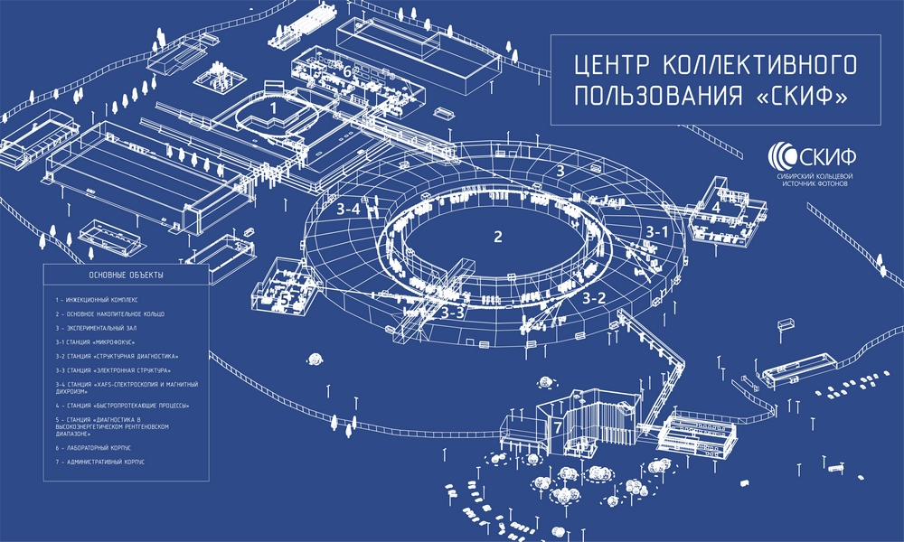
§3. Как устроен источник СИ
Архитектура синхротронного центра
- Инжектор – линейный ускоритель, разгоняет электроны до ~200 МэВ.
- Бустер – промежуточное кольцо, увеличивает энергию до 3 ГэВ.
- Накопительное кольцо – «сердце» источника: электроны движутся по кругу, генерируя СИ.
- Каналы вывода – направляют излучение на экспериментальные станции.
Ключевые элементы кольца
- Вакуумная камера (ультравысокий вакуум).
- Магниты (поворотные, квадрупольные, секступольные).
- ВЧ-резонаторы для восполнения потерь энергии.

Slide 11
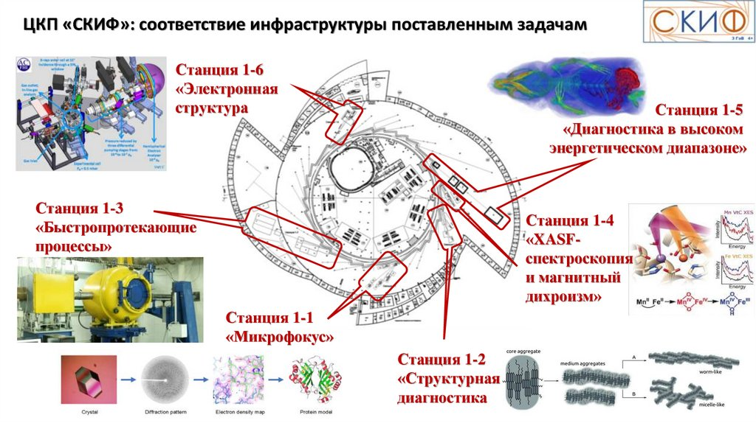
§4. Экспериментальные станции – как проводят исследования
От пучка фотонов к образцу
- Станция (beamline) – путь пучка от источника к образцу и детектору.
- Монохроматор и фокусирующая оптика подготавливают пучок.
- Образец помещается в специальные условия (криостаты, магнитные поля, высокое давление).
- Детекторы – «глаза» эксперимента: от счётчика Гейгера до матричных детекторов.
Что даёт СИ
- Исследование образцов в экстремальных условиях.
- Картирование с высоким пространственным разрешением.
- Мониторинг динамических процессов в реальном времени.

Slide 12

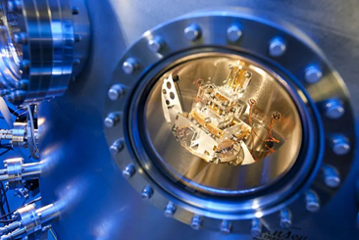
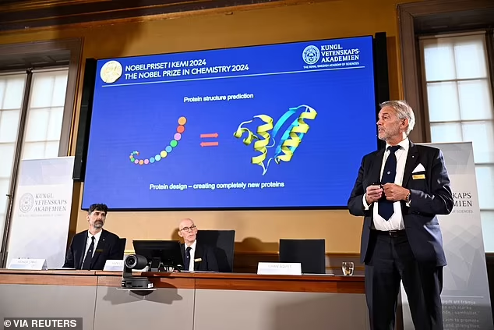
§5. Междисциплинарность синхротронных методов
Физика – структура материалов (дифракция, SAXS, PDF).
Химия – состав и химические связи (XAFS/XANES).
Биология и медицина – структура белков, томография клеток,
диагностика и терапия.
Геология – минералы, условия высоких давлений,
поиск полезных ископаемых.
Яркий факт:
За последние 30 лет 15 Нобелевских премий
получено с применением синхротронных методов
(структура рибосомы, графен и др.).

Slide 13
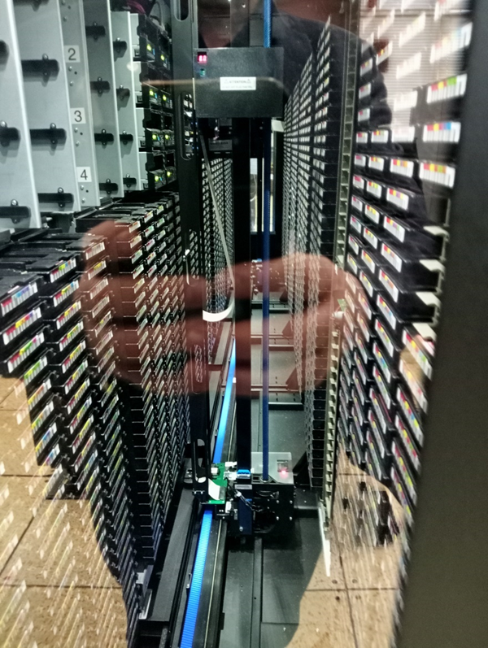
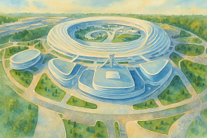
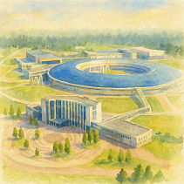
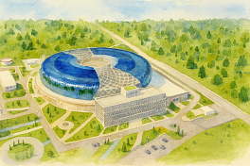
§6 и §7. Российские мегасайенс-проекты и другие инструменты познания
§6. Сеть мегасайенс-установок в России и их будущее:
- СКИФ (Кольцово) – флагман, 4+ поколение;
- СиЛа (Протвино) – СИ + лазер на свободных электронах;
- РИФ (о. Русский);
- ПИК (Гатчина) – нейтронный источник;
КИСИ-Курчатов (Москва).
§7. Синхротрон, нейтроны, геометоды и большие данные (СИ и метапредметность)
- Нейтроны дополняют рентген: видят лёгкие атомы и магнитные структуры.
- DATA-центры и ИИ – обработка терабайтов данных, нейросетевая реконструкция изображений.
СИЛА
СКИФ
РИФ

Slide 14
Заключение
СИ – один из самых мощных инструментов познания
Что даст это пособие для читателя:
- Понимание природы СИ и его места в спектре ЭМВ.
- Знание устройства синхротронного центра – от инжектора до станции.
- Представление о задачах, решаемых с помощью СИ в разных науках.
- Осознание связи школьной физики с передовыми технологиями.
- Ориентацию на выбор профессии в науке и высоких технологиях.
Источники СИ (вместе с освоением космоса и ядерной энергетикой) характеризуют уровень индустриального развития страны: прогресс в таких высокотехнологических областях, как производство лекарств, катализаторы, микробиология, материаловедение и т.д. невозможны без исследований с использованием СИ!

Slide 15
Благодарю за внимание!
Задание 1. Какую разность потенциалов нужно создать на прямолинейном участке ускорителя, для разгона заряженной частицы (электрон, протон) до 200 МэВ (в линейном ускорителе) и 3 ГэВ (в бустере и накопителе).
Задание 2. Определить радиус кривизны траектории заряженной частицы, зная ее энергию и величину магнитного поля. В вигглерах (устройствах для генерации излучения) поля достигают 2.7–3.5 Тл.

